Slide 1
«Александр Невский – отражение подвига в поэзии»
Подготовила:
Седова Наталья Александровна
Старший воспитатель
МДОУ «Детский сад «Звездочка»
Переславль-Залесский, 2021

Slide 2
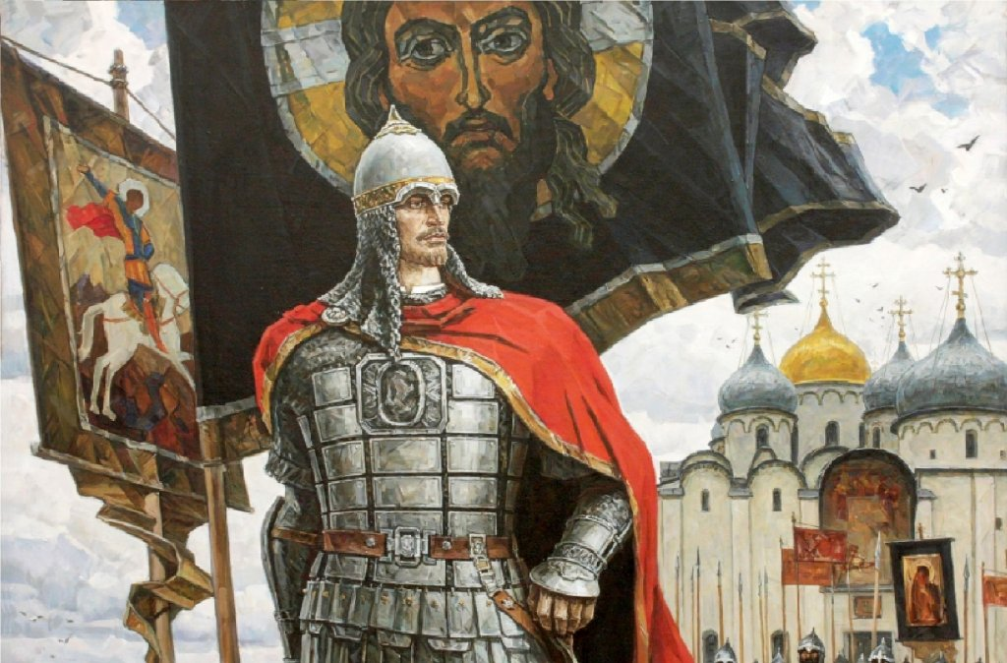

Slide 3
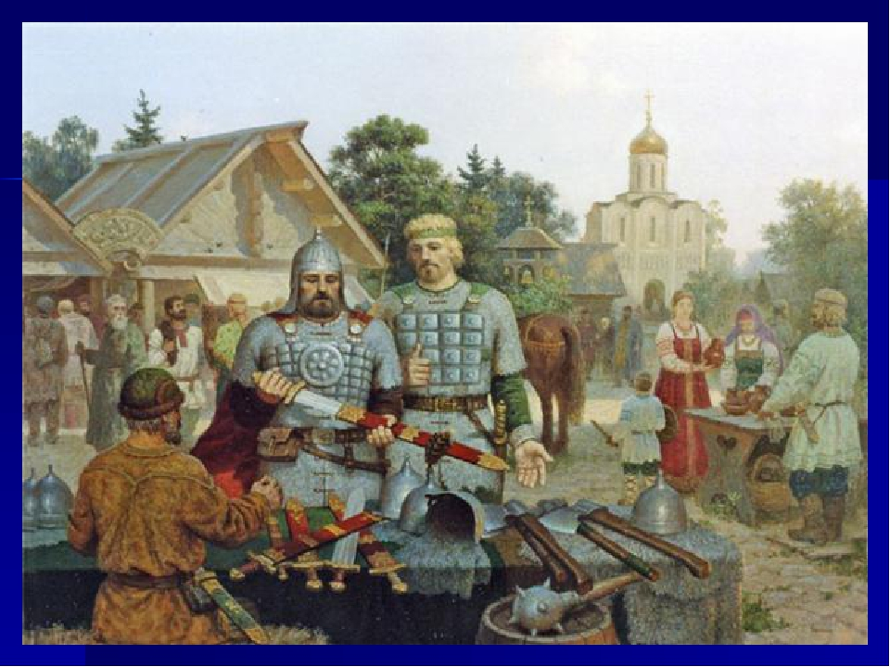

Slide 5
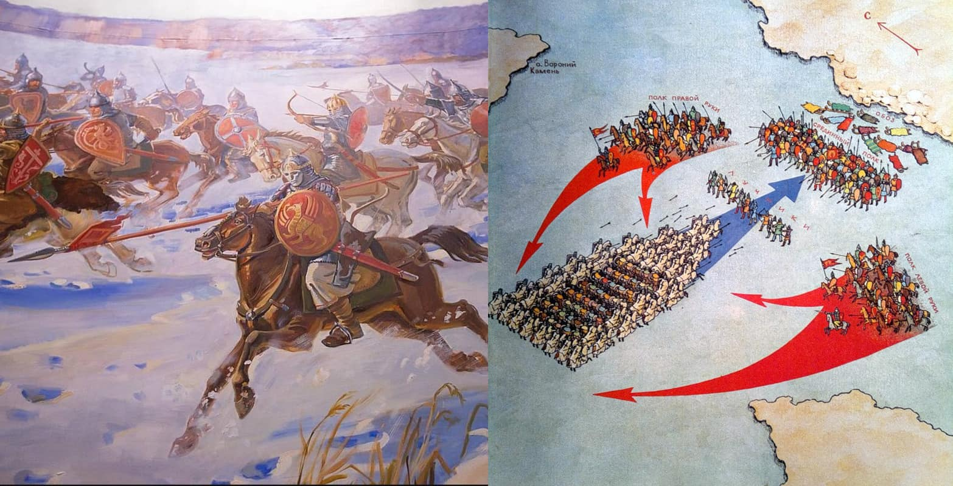
Ледовое побоище 5 апреля 1242 года.Эта битва имела огромное значение для Руси, победа над рыцарями отвела угрозу полного порабощения нашего народа.

Slide 6
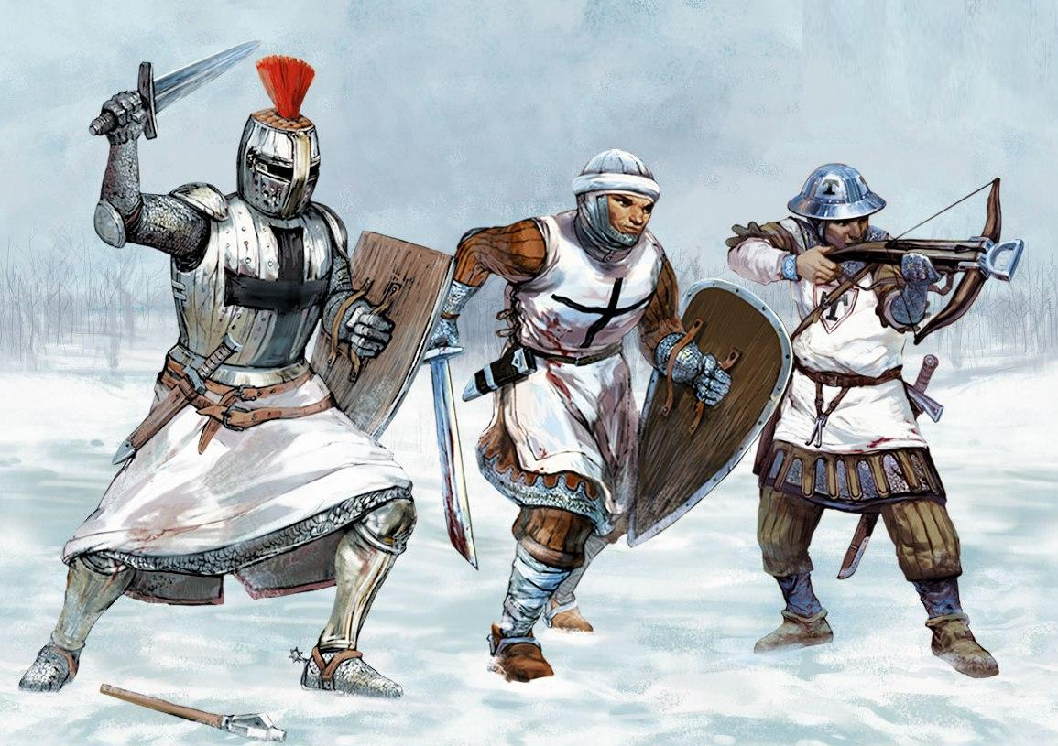

Slide 7
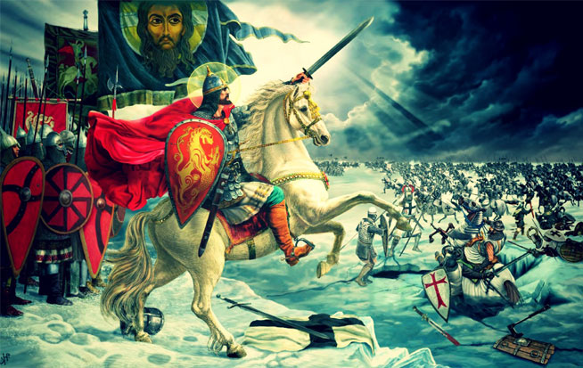

Slide 8
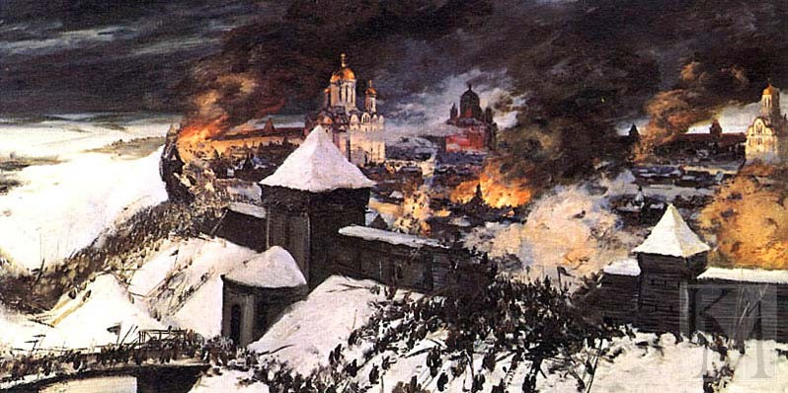

Slide 9
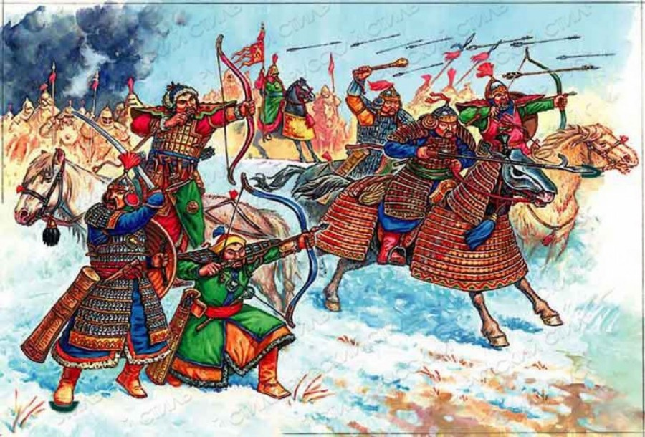

Slide 10
